Slide 1

Integracija
Vaznost pristupa integracije
Učestalost integracije – Fazno ili inkrementalno
Strategije inkrementalne integracije
Dnevna izgradnja I osnovni testovi

Slide 2
Važnost pristupa integracije
Uvod
Integracija – aktivnost u razvoju softvera u kojoj se se softverske komponente spajaju u jedan sistem
Raziličitog obima
Isprepletanost sa razvojem

Slide 3
Važnost pristupa integracije
Redosled integracije I razvoja I posledice:
Otežano kodiranje
Otežano testiranje
Otežano otklanjanje grešaka
Zašto je to tako ?

Slide 4
Važnost pristupa integracije
Benefiti pažljive integracije:
Lakše određivanje grešaka
Manje grešaka
Manje vremena do prvog funkcionalnog proizvoda
Bolji odnos sa klijentima I korisnicima
Manje dokumentacija
Povećan kvalitet koda
I mnogi drugi..

Slide 5
Učestalost integracije
Razmatramo dva pristupa integraciji:
Fazni pristup
Inkrementalni pristup

Slide 6
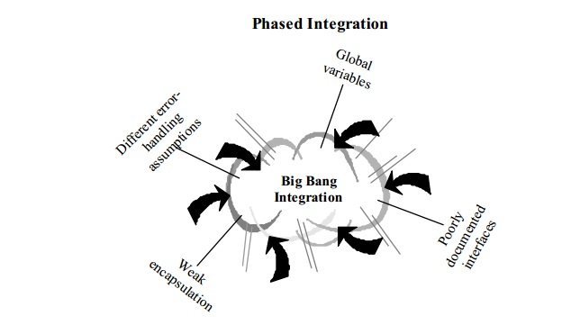
Učestalost integracije
Fazni pristup
Inkrementalni pristup
Koraci:
Projektovanje, kodiranje, testiranje I otklanjanje grešaka za svaku klasu
Spajanje klasa u jedan veliki sistem
Testiranje I otklanjanje grešaka u sistemu
Problemi?
Primenljivo?

Slide 7
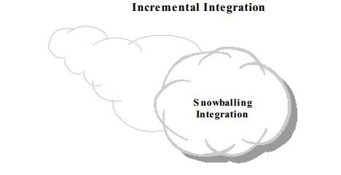
Učestalost integracije
Fazni pristup
Inkrementalni pristup
Koraci:
Razvoj malog funkcionalnog dela sistema I detaljno ga testirati I otkloniti greške (skelet).
Projektovanje, kodiranje, testiranje klase
Integrisanje klase u skelet

Slide 8
Učestalost integracije
Fazni pristup
Inkrementalni pristup
Benefiti:
Greške se lako lociraju
Sistem uspeva u ranije u toku projekta
Poboljšan pregled napretka
Poboljšani odnosi sa korisnicima
Poboljšano testiranje jedinica
Izgradnja sistema ima kraće razvojne rokove

Slide 9
Strategije inkrementalne integracije
Različite strategije:
Odozgo nadole
Odozdo nagore
Sendvič integracija
Integracija orijentisana prema rizicima
Integracija orijentisana prema svojstvima
T-integracija

Slide 10
Strategije inkrementalne integracije
Različite strategije:
Odozgo nadole
Odozdo nagore
Sendvič integracija
Integracija orijentisana prema rizicima
Integracija orijentisana prema svojstvima
T-integracija
U ovoj strategiji se implementira prvo najvisa klasa u hijerarhiji, pa se potom ide nanize.
Hijerarhija se popunjava takozvanim umetnim klasama
Umetne klase se u toku razvoja zamenjuju pravim
Prednosti: moze se kodirati pre projektvanja niskog nivoa, kontrolna logika se moze testirati ranije
Mane: Interfejsi sistema se implementiraju poslednji, veliki broj umetnih klasa, ne moye se svuda koristiti

Slide 11
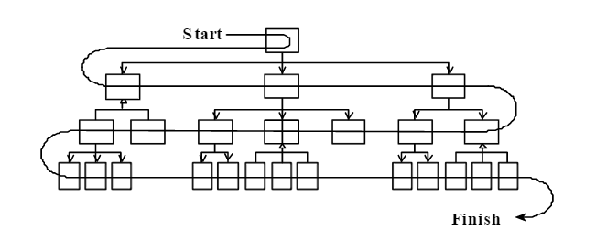

Slide 12
Strategije inkrementalne integracije
Različite strategije:
Odozgo nadole
Odozdo nagore
Sendvič integracija
Integracija orijentisana prema rizicima
Integracija orijentisana prema svojstvima
T-integracija
Integracija moze da počne ranije tokom projekta
Greške se lako lociraju
Integracija glavnih interfejsa sistema je ostavljena za kraj
Ova strategija ne dozvolja da se završi projektovanje celog sistema pre nego što se otpočne sa integracijom.

Slide 13
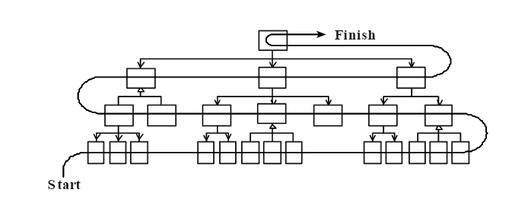

Slide 14
Strategije inkrementalne integracije
Različite strategije:
Odozgo nadole
Odozdo nagore
Sendvič integracija
Integracija orijentisana prema rizicima
Integracija orijentisana prema svojstvima
T-integracija
Ova strategija cilja na probleme prethodnih strategija
Implementiraju se prvo klase koje su visoko u hijerarhiji
Potom se implementiraju klase koje su nisko u hjerarhiiji
Vrlo praktican pristup

Slide 15
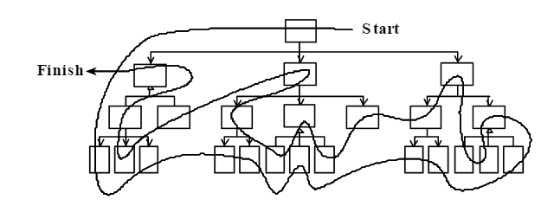

Slide 16
Strategije inkrementalne integracije
Različite strategije:
Odozgo nadole
Odozdo nagore
Sendvič integracija
Integracija orijentisana prema rizicima
Integracija orijentisana prema svojstvima
T-integracija
Takođe nazvana prvo-najteže integracija
Odrređuje se nivo rizika elemenata koji trebaju da se implementiraju
Potom se uzimaju oni sa najvećim nivoom rizika

Slide 17
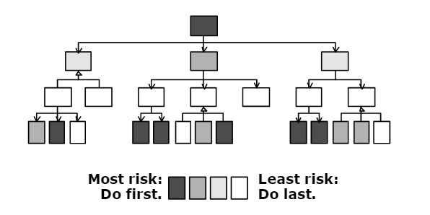

Slide 18
Strategije inkrementalne integracije
Različite strategije:
Odozgo nadole
Odozdo nagore
Sendvič integracija
Integracija orijentisana prema rizicima
Integracija orijentisana prema svojstvima
T-integracija
Integrisu se svojstva sistema ili podsistema (svojstva u smislu funkcija koje sistem obavlja)
Počinje se od skeleta I dodaje se svojstvo po svojstvo
Komponente se dodaju u drveta svojstava
Malo poremećen benefit inkrementalnog razvoja
Bolje praćeje napretka
Dobro se uskađuje uz objektno-orijentisani dizajn

Slide 19
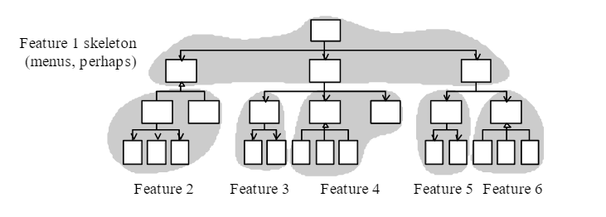

Slide 20
Strategije inkrementalne integracije
Različite strategije:
Odozgo nadole
Odozdo nagore
Sendvič integracija
Integracija orijentisana prema rizicima
Integracija orijentisana prema svojstvima
T-integracija
Odvojeno se implementiraju se vertikalni delovi stabla.
Potom se radi u širinu hijerarhije
Ovaj pristup se najčešće kombinuje sa integracijom orijentisanom prema riziku i/ili svojstvima

Slide 21
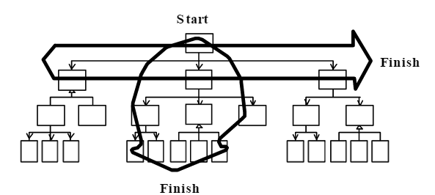

Slide 22
Dnevna izgradnja I osnovni testovi
Osnovni testovi:
Pokreću se posle svake kompilacije
Testiraju kritične funkcionalnosti
Smanjuju rizik od niskog kvaliteta
Olakšavaju pronalazak kvarova
Dnevna izgradnja:
Sinhronizacija izmena
Funkcinoše kao puls
Amortizuju skrivene poslove
Otklanjanje kvarova

Slide 23
HVALA!

